Slide 1
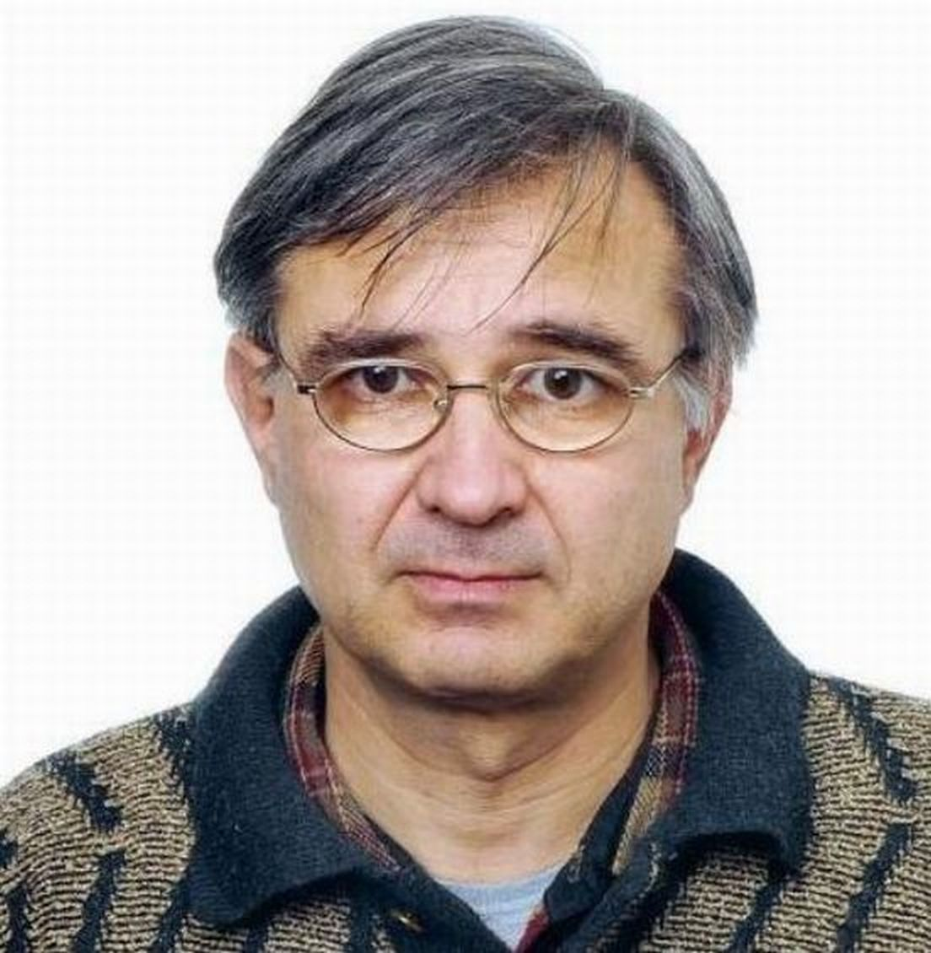
TÉCNICA DE DETECCIÓN DE FALLA DE POLOS EN MOTORES Y GENERADORES ELÉCTRICOS MEDIANTE ANÁLISIS DE VIBRACIÓN - CASO DE ESTUDIO GENERADOR EN CENTRAL HIDRÁULICA
Juan C. Hidalgo – Luc Fromaigeat
Gte. Ingeniería - Ingeniero de Soporte

Slide 2
Introducción
MEGGITT - Sistema de Monitoreo y Protección Permanente en Unidad 1, CH Cerrón Grande
Comisión Ejecutiva Hidroeléctrica del Río Lempa - El Salvador
Altas vibraciones en el cojinete del generador
Posible problema eléctrico en los polos
Confirmado con pruebas eléctricas

Slide 3
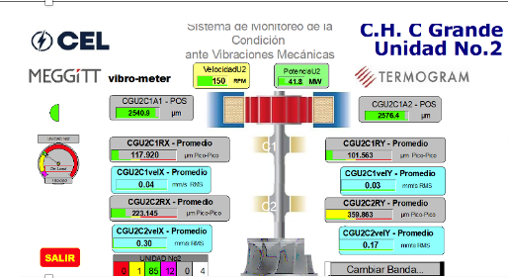
Datos técnicos de CH Cerrón Grande
Dos unidades Francis de eje vertical – Potencia 2 x 86,4 MW
Dos cojinetes, superior de empuje
Caída hidráulica de 57 metros, embalse de 7,900 m³
Generadores ELIN – potencia nominal 96 MW, 13,8 kV
Repotenciación en 2003 con modificaciones en devanados de los polos, núcleo magnético y devanados del estator.
Generador con clase de aislamiento F

Slide 4
VM600
Basado en rack
Protección y Monitoreo
En 2013 se terminó de instalar un sistema de monitoreo por Vibraciones marca MEGGITT
Unidades 1 y 2
Proxímetros radial X,Y en cada cojinete
Proxímetro Axial
Taco para referencia Fase
Software para
Protección y
Monitoreo

Slide 5
Cadena de Eventos: Unidad 1
Sensores Vibración Absoluta
(2019)
Límites
Superan ISO 7919-5
(2013)
Unidad 1
Revisión del Generador
(Jun.-Ago. 2019)
Análisis
De
Vibración
(2013)
Falla a Tierra
Estator
Relé - 64F
(Oct. 2019)

Slide 6
Unidad 1 Límites superan ISO 7919-5 (2013)

Slide 7
ISO 7919-5 – Vibraciones relativas
En 2013 evaluamos la severidad de vibración con respecto a esta norma (reemplazada en el 2018 por la ISO 20816-5)
Los límites para 150 rpm (Fig. A.2 pág. 7 de la 7919-5) son:
Condición | Límite | Valor Sp-p (𝛍m p-p) | Nivel Máximo alcanzado
Máquinas Nuevas | A
Aceptable – Operación sin restricción por largo tiempo | B | 155
No satisfactorio – Operación por largo tiempo con restricción | C | 250
Vibración con nivel suficiente para causar daño | D | 510 | D

Slide 8
ISO 7919-5 – Vibraciones relativas
Su comparación con la unidad no. 2 mostró que estábamos en presencia de un problema evidente
Si usáramos la nueva ISO 20816-5 el resultado sería el mismo. Detener la unidad

Slide 9
Unidad 1 Análisis de Vibración (2013)

Slide 10
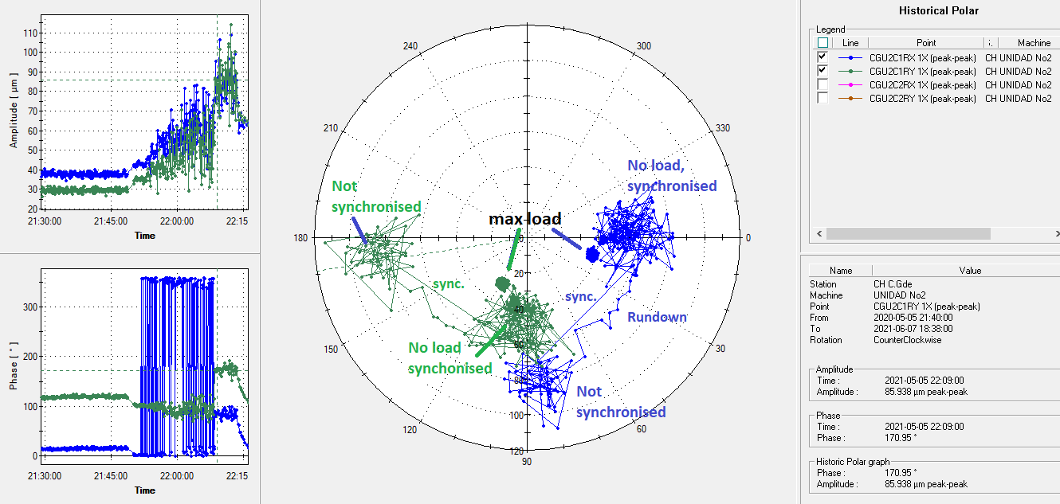
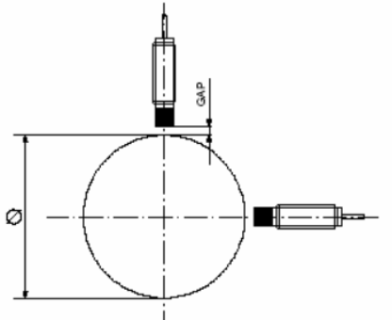
Análisis 1x – Gráfica Polar
Los componentes radiales (1X) reflejan la condición de desequilibrio del rotor.
El gráfico polar de las sondas de proximidad X y Y, a través de un evento de sincronización, permite segregar entre una participación mecánica o una magnética.
Sondas a 90˚

Slide 11
Análisis 1x – Gráfica Polar Unidad 2
Muestra a plena carga un tazón pequeño, luego los vectores se separan en zonas más inestables (inestabilidades estocásticas)
La salida de sincronía causa que el vector cambie rápidamente a otra zona. Eventualmente los vectores regresan a la zona de sincronización durante la parada.

Slide 12
Análisis 1x – Gráfica Polar Unidad 2
La unidad 2 no está bajo el análisis, pero ya es afectada en cierto grado
Este cambio, es más de fase y en magnitud es de 120 micrómetros pk-pk y las magnitudes en promedio son menores a 100 micrómetros pk-pk
El fenómeno es similar a la Unidad 1 pero con magnitudes dentro de lo permitido por ISO 20816-5.
Como veremos, el patrón en la Unidad 1 es igual, pero de mayor amplitud
Notes:
Note that the vector changes with synchronisation and with rundown are in the same direction, but in opposite sense.

Slide 13
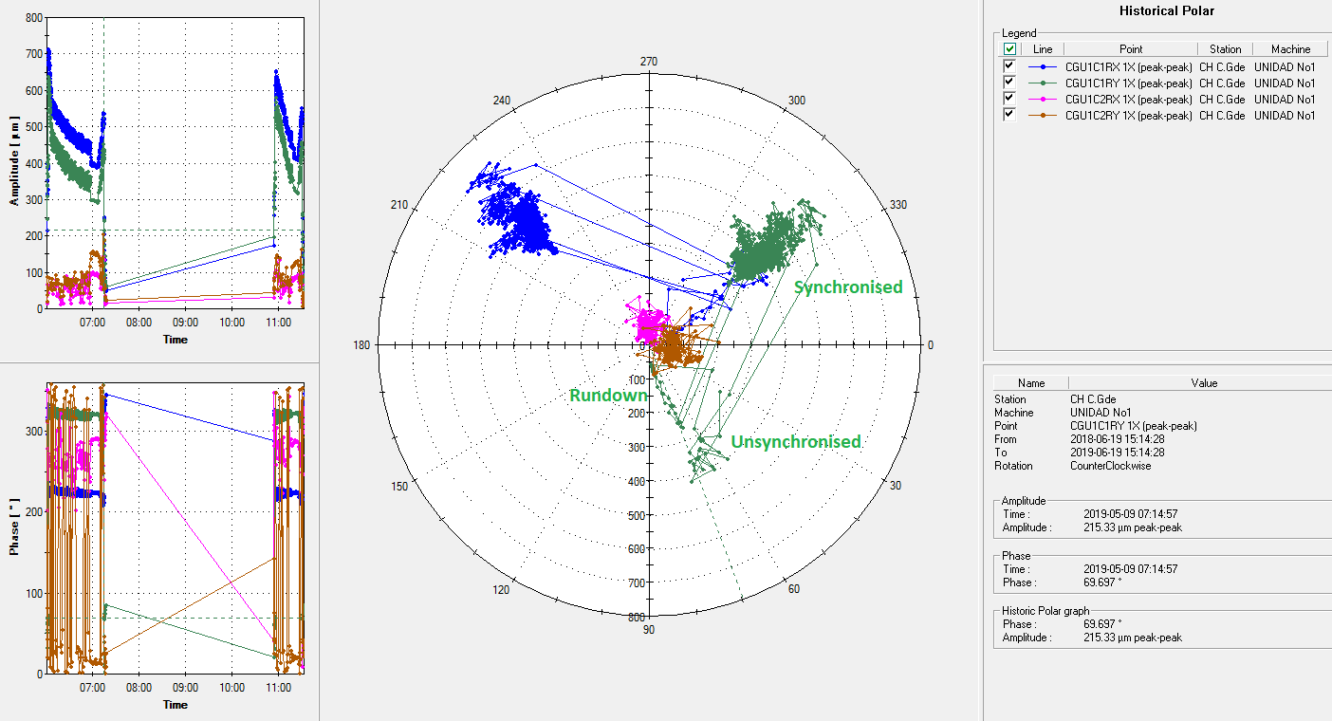
Análisis 1x – Gráfica Polar Unidad 1
El cambio en los vectores también tiene una separación de 90° entre X y Y en el evento de sincronización, y también consiste principalmente en un cambio de fase para ambas direcciones.
Sin embargo, la amplitud de los cambios de vectores es de 800 micras_pk-pk antes de la remodelación

Slide 14
Análisis 1x – Gráfica Polar Unidad 1
El cambio de amplitud es rápido y claramente debido al evento de sincronización – relacionado al campo magnético en el generador y no debido a un desbalance mecánico.

Slide 15
Otras causas posibles
Runout
Desbalance mecánico
Fenómeno hidráulico en la turbina (vortex)
Excentricidad magnética
Del rotor
Del estador

Slide 16
Límites Superan ISO 20816-5 (2019)

Slide 17
ISO 20816-5 – Vibraciones relativas
Los límites para 150 rpm (Fig. A.2 pág. 7 de la 7919-5) son:
Condición | Límite | Valor Sp-p (𝛍m p-p) | Nivel Máximo alcanzado
Máquinas Nuevas | A
Aceptable – Operación sin restricción por largo tiempo | B | 155
No satisfactorio – Operación por largo tiempo con restricción | C | 250
Vibración con nivel suficiente para causar daño | D | 510 | D

Slide 18
Falla a Tierra Estator Relé 64F (Oct. 2019)

Slide 19
Falla de estator a tierra – Relé 64F
Personal de mantenimiento verificó que los polos tenían suciedad acumulada por aceite y polvo de carbón de los anillos colectores
Indisponibilidad de la unidad fue programada
Limpieza de polos
Aplicación de laca en ciertas partes
El problema fue resuelto temporalmente, pero la alarma de volvió a disparar

Slide 20
Unidad 1 Revisión del Generador (Jun.-Ago. 2019)

Slide 21
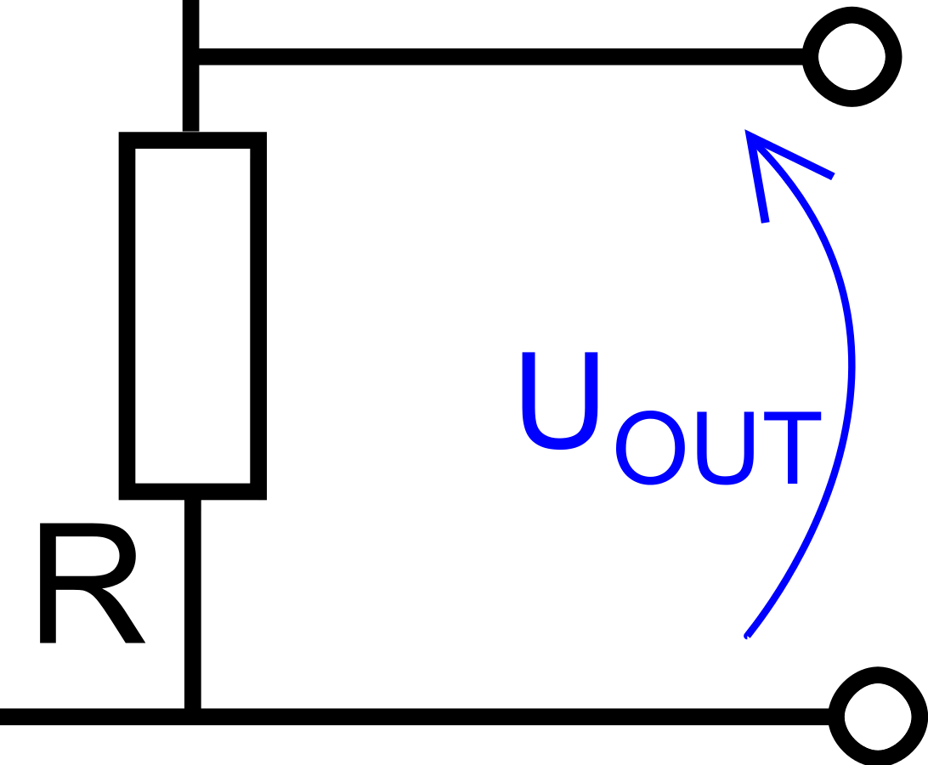
Resistancia de Aislamiento (RTG)
01
Resistancia Ohmica - Impedancia
02
Pruebas
eléctricas
Caída de voltaje - polos
03
El CID
04
Tangente Delta al estator
05

Slide 22
Prueba de resistencia de aislamiento (RTG)
Polo Magnético (No.) | RTG (MOhmios) Antes | RTG (GOhmios) Después
10 | 40.10 | 7.3
18 | 9.85 | 19.75
21 | 16.91 | 21.2
23 | 116.70 | 34.5
28 | 14.02 | 25.8
34 | 57.30 | 12.47
46* | 67.30 | 7.25
IEEE 43 Std Recommended Practice for Testing Insulation Resistance of Electric Machinery, this generator must fulfil the minimum required for “Most of the windings manufactured after 1970 (form wound)” equals to R = 100 MΩ (1 minute testing).

Slide 23
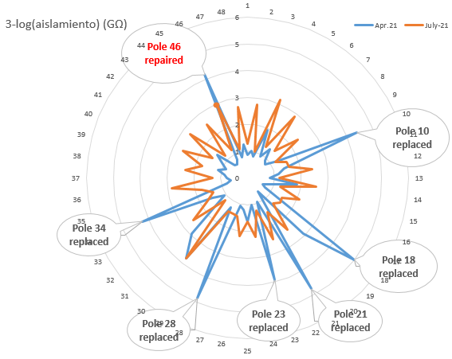
Diagrama de Conductancia a tierra de polos
Los polos defectuosos (según norma) hacen picos en el esquema, antes de la reforma (abril, en azul). Después de la renovación (julio, en naranja), los valores están todos dentro de los valores normativos (> 100 MΏ). Las variables ambientales, en particular la humedad, pueden explicar los valores más bajos de los buenos polos, después del cambio. Esto le da un aspecto de estrella puntiaguda (naranja).
Notes:
In the polar representation, we notice that all failing poles: from 10 to 34, are on one half side of the rotor: amongst 24 poles over the 48 totally. Only one pole was in the other side, out of this angular sector. This one was only repaired (pole n° 46). This creates an unbalance of, at least, insulation.

Slide 24
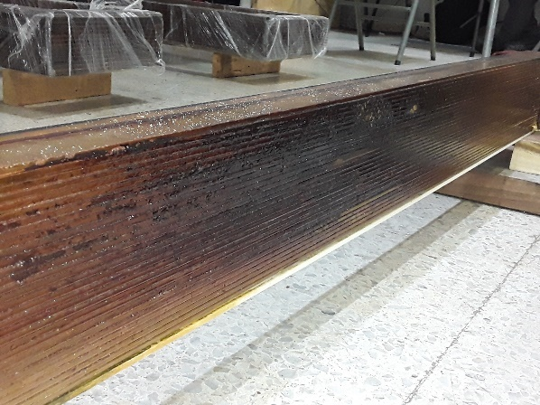
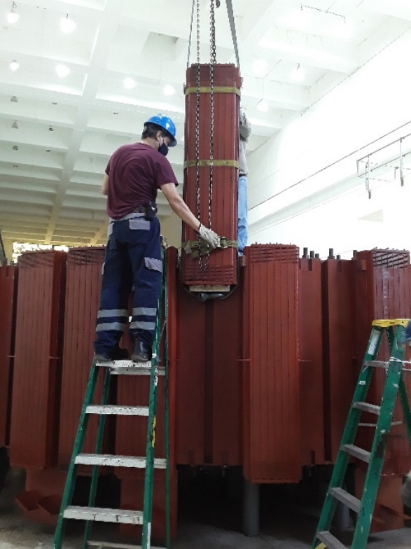
Después de la limpieza, todos los polos defectuosos se encontraron quemados en su parte media (alrededor de la mitad de la altura de cada uno).
Se supone que el polvo y el polvo de carbón degradaron el barniz aislante y, finalmente, corto circuitaron algunas de las placas aislantes.
Una vez que el aislamiento es bajo, la propagación de corrientes causaría sobrecalentamiento, por lo que este aspecto de los devanados quemados

Slide 25
Niveles de Vibración después de reparación

Slide 26
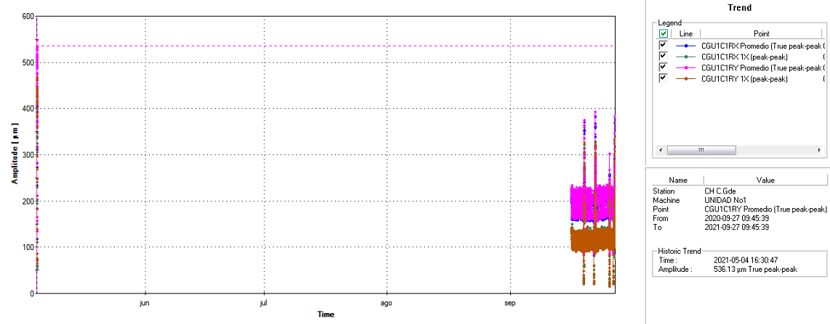
Niveles de vibración
Los niveles de vibraciones se redujeron drásticamente de entre 400 y 800 micras, a menos de 300 micras, y mejor que 150 micras pico a pico a plena carga.

Slide 27
Conclusiones

Slide 28
Conclusiones
La estrategia de mantenimiento predictivo de CEL resultó ser una acción sabia y productiva.
Al analizar los datos de vibración, la decisión de inspeccionar los polos condujo a desmantelarlos y reemplazar los anormales con vueltas en corto.
Después de la acción de mantenimiento y verificación de nuevos valores de aislamiento, los datos de vibración volvieron a la normalidad.
Es muy probable que esta acción por sí sola haya valido la pena para el sistema de monitoreo completo, al poner la unidad en producción con un rendimiento óptimo y probablemente evitar daños mayores al generador.

Slide 29
Ing. Juan C Hidalgo
juan.carlos@termogram.com

